Slide 1


ANÁLISIS DEL ENTORNO DE NEGOCIOS
15
CONTROL DE LOS PLANES Y CRONOGRAMA DE ACTIVIDADES
El control de la implementación de los planes
Importancia del control
Diagrama de Gantt

Slide 2

OBJETIVOS
En esta semana, veremos lo referente al control de las actividades que conforman un plan mediante el uso de un cronograma.
Veremos cuál es el procedimiento para crear un cronograma mediante el formato de diagrama de Gantt.

Slide 3

EL CONTROL DE LA IMPLEMENTACIÓN DE LOS PLANES

Slide 4


EL CONTROL DE LA IMPLEMENTACIÓN DE LOS PLANES
CONTROL DE LA IMPLEMENTACIÓN DE LOS PLANES
El control es un proceso permanente que comienza desde el momento en que se definen los objetivos.
Permite medir la desviación entre lo previsto y lo que se está realizando, para analizar las causas, determinar las medidas necesarias e integrarlas en el plan.
Se realiza mediante un cronograma, que suele expresarse a través de un Diagrama de Gantt.

Slide 5
IMPORTANCIA DEL CONTROL

Slide 6


IMPORTANCIA DEL CONTROL DE UN PLAN
Efectuar el control y seguimiento de las actividades de un plan es primordial para cualquier organización o empresa, ya que permite conocer hasta qué punto se está cumpliendo con el desarrollo de las acciones planeadas y programadas.

Slide 7
DIAGRAMA DE GANTT

Slide 8

DIAGRAMA DE GANTT
DIAGRAMA DE GANTT
El diagrama de Gantt es una útil herramienta, cuyo objetivo es mostrar la planificación de las tareas necesarias para la realización de un proyecto en un periodo de tiempo.
Es una herramienta muy utilizada, porque permite realizar una representación gráfica del progreso del proyecto y también ayuda a la comunicación y entendimiento entre las personas involucradas en un proyecto.
En las diapositivas siguientes se muestra el procedimiento para la creación del diagrama.

Slide 9
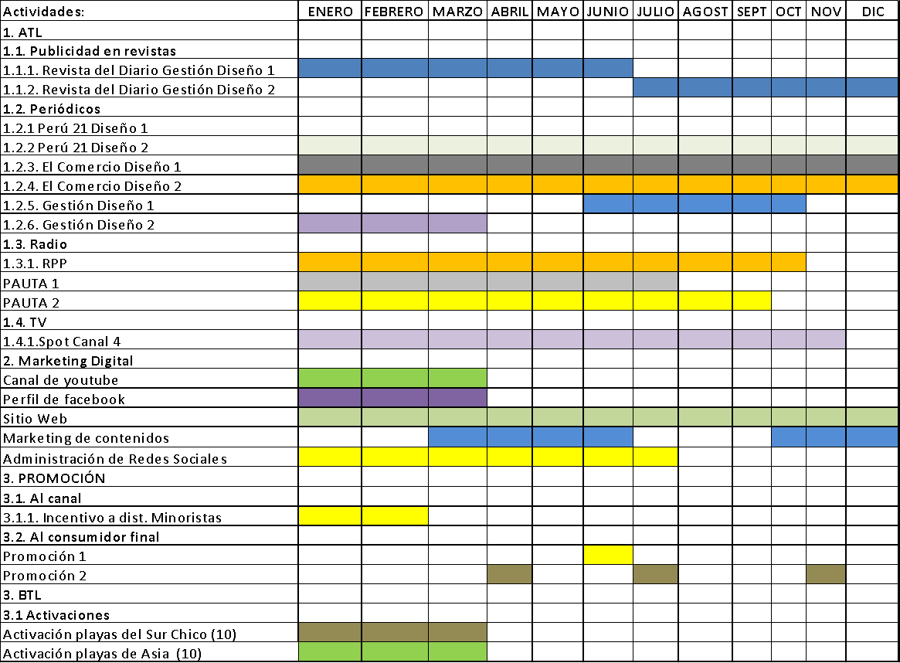
DIAGRAMA DE GANTT
En el lado superior derecho se coloca lo relativo a las fechas, puede ser días, semanas o meses.
PROCEDIMIENTO
Por ejemplo: En el gráfico se muestra un cronograma (Gantt) de actividades de un Plan de Marketing.
En el lado izquierdo se colocan las actividades a realizar agrupadas por categorías.

Slide 10

DIAGRAMA DE GANTT
Debajo de la zona de las fechas se sombrea o colorea los recuadros en función de las fechas a utilizar.
Por ejemplo, si se va a realizar un spot televisivo en los meses de Enero a Noviembre, se colorea los recuadros que corresponden a esos meses.
Todas las actividades deben estar indicadas en el cronograma.

Slide 11

CONCLUSIONES
El cronograma de actividades permite tener un control del plan a través del seguimiento de las actividades planificadas en base a las estrategias.
Es una herramienta esencial para todas las empresas.

